Slide 1
Chap. 4 . L’amélioration de l’organisation administrative
2. Conduire le changement
L’adaptation est la clé de la survie de l’entreprise. Dans un monde en évolution constante, l’entreprise doit toujours innover et s’adapter afin de rester concurrentielle. Le changement résulte d’un besoin de s’adapter aux évolutions internes et externes.
Facteurs internes | Facteurs externes
Évolution de la stratégie : Volonté d’innover, recherche de nouveaux marchés, etc. | Évolution de l’environnement juridique et réglementaire
Évolution de l’organisation : centraliser, décentraliser, concentrer ou déconcentrer… | Évolution des technologies (TIC)
Évolution du système de gestion : Politique qualité, processus, normes, etc. | Évolution de la concurrence : Nouveaux arrivants, innovation, baisse des prix, etc.
Évolution de l’outil informatique : des logiciels, PGI, etc. | Évolution de la demande des clients
Évolution des pratiques : techniques : outils de production, commerciales, etc. | Évolution du contexte financier : Bourse, taux d’intérêt, etc.
Évolution de la culture d’entreprise : relation clients, relations salariées, etc. | Évolution sociologique : Nouveaux rapports sociaux
 | Évolution des exigences des actionnaires
Collecte
Saisie
Traitement
Diffusion

Slide 2
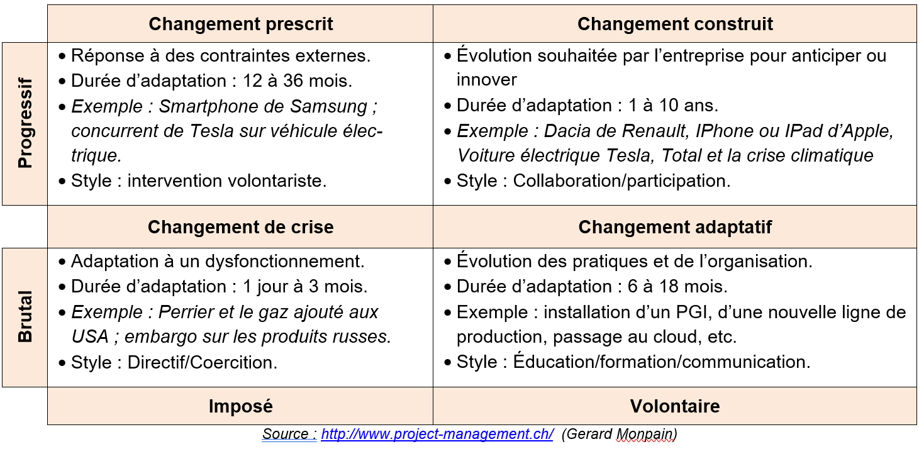
Chap. 4 . L’amélioration de l’organisation administrative
2. Conduire le changement
Des facteurs contraignent l’entreprise à évoluer. Selon que le changement est subit, construit, imposé ou adaptatif, les stratégies à mettre en place peuvent varier.
Collecte
Saisie
Traitement
Diffusion

Slide 3
Chap. 4 . L’amélioration de l’organisation administrative
2. Conduire le changement
De nombreuses approches managériales traitent de cette problématique sous des noms différents :
démarche d’amélioration continue, conduite de projet, conduite du changement.
Elles reposent toutes sur des approches communes que l’on peut synthétiser ainsi.
identifier la problématique
définir les objectifs à atteindre
rechercher un plan d’action
mettre en œuvre le changement
évaluer les résultats
réaliser des actions correctives
Collecte
Saisie
Traitement
Diffusion

